Slide 1
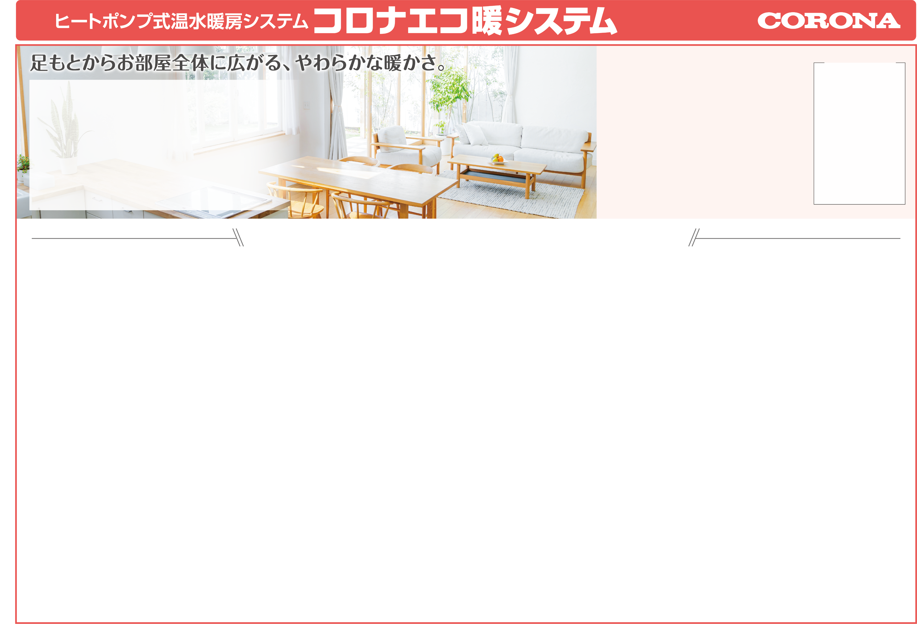

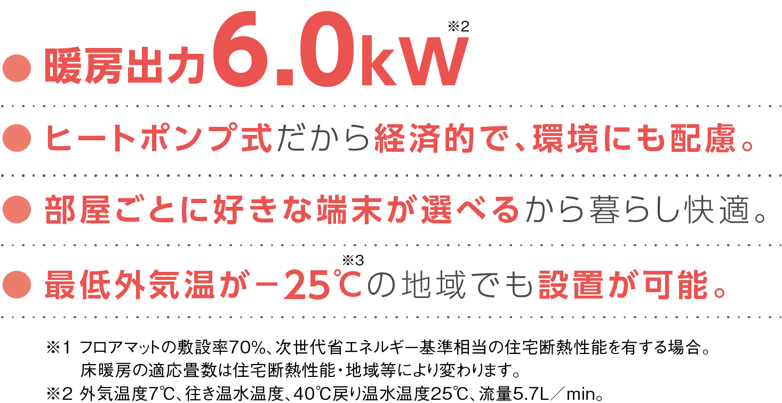
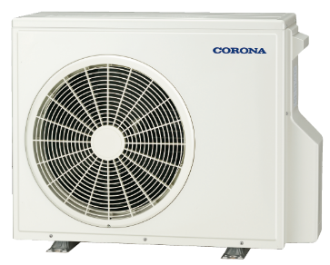
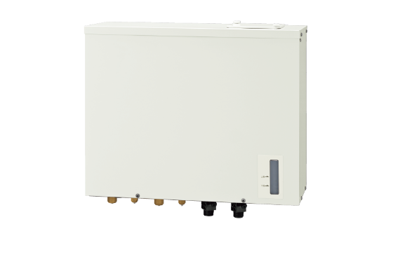
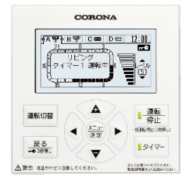
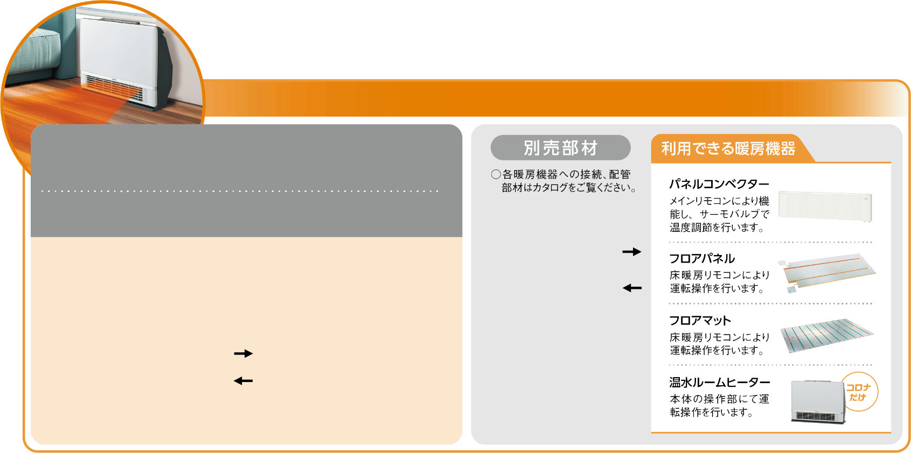
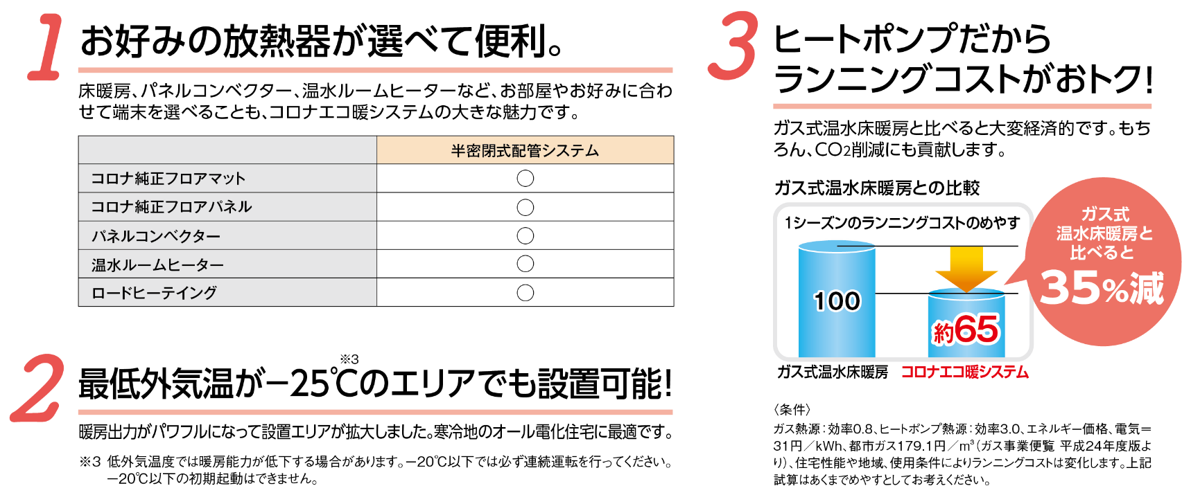

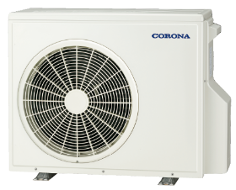

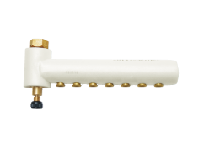
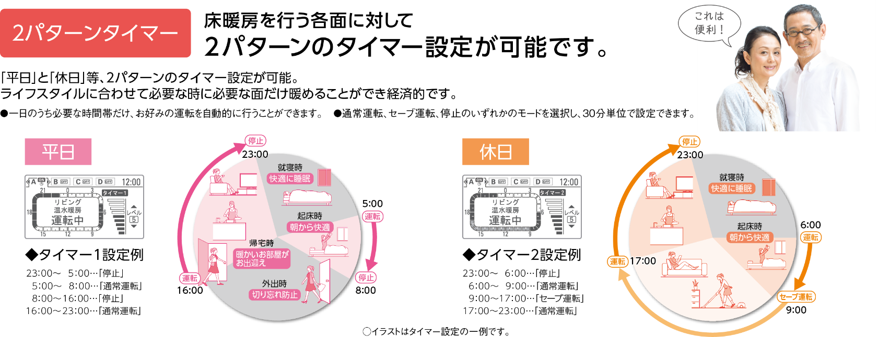
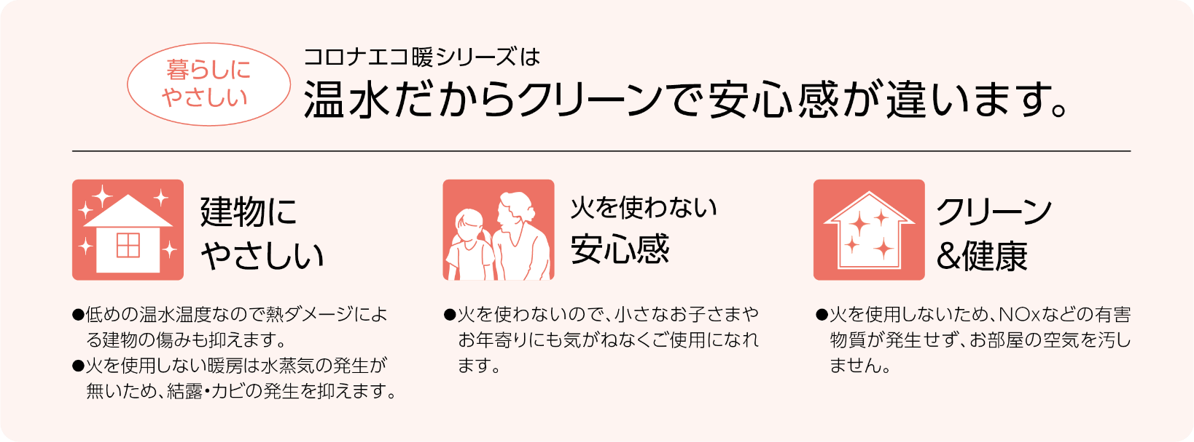
室外ユニット
循環ポンプユニット
簡単リモコンで
操作もラクラクです。
システム型式
半密閉式
別売必須部材
半密閉式
ERS-60CH
0974008
リモコン
RFC-C01 0983032
33,000円（税抜30,000円）
本体希望小売価格 544,500円（税抜495,000円）
高効率ヒートポンプを採用。地球環境にも配慮しています。
温水ルームヒーターが使えるのはコロナだけ。
半密閉式配管システム
ERS-60CH
室外ユニット ERB-S60C
＋
循環ポンプユニット ERP-S60CH
室外ユニット
循環ポンプユニット
据置台
ERS-SDN120
＋
7回路ヘッダー CH-6SA
※ベストーパーツ
（コロナ推奨品 市場調達部材）

